Slide 1

repair.uzautomotors.com ТИЗИМИДАН ФОЙДАЛАНИШ БЎЙИЧА
ЙЎРИҚНОМА

Slide 2


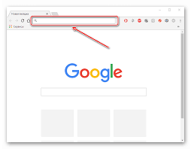
«repair.uzautomotors.com» тизимида ишлаш тартиби
Тизимга кириш.
Компьютердаги иш столидан Google Chrome дастури ишга тушгандан сўнг, қизил билан белгиланган жойига тизим манзили http://repair.uzautomotors.com/ ёзилади.

Slide 3
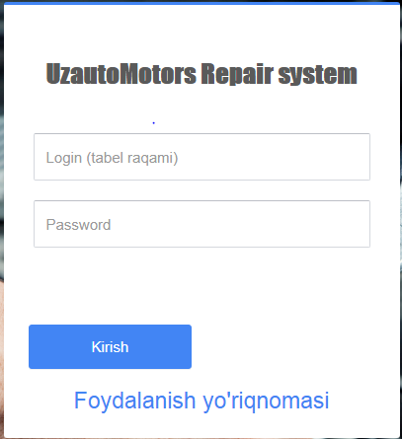


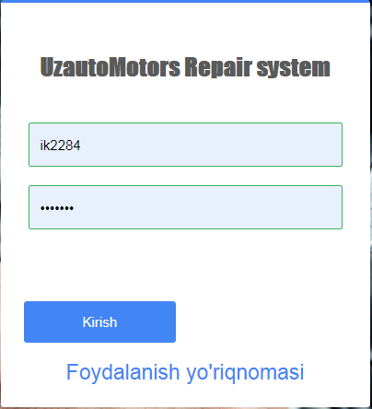
«repair.uzautomotors.com» тизимида ишлаш тартиби
Тизимга кириш.
Фойдаланувчи авторизациядан ўтиши керак бўлган саҳифа очилади.
Тизимга кириш локал тармоқда қайд қилинган идентификацион белгиси орқали амалга оширилади.
Фойдаланувчи «Login» жойига локал тармоқдаги идентификацион белгисини (компьютерига киришдаги логини) ва «Password» га эса локал тармоқка кирувчи паролини ёзади. Сўнг тугмаси босилади.
кисмига сичконани олиб келиб босилганда бу тизимда ишлаш йурикномасини юклаб олиш мумкин.

Slide 4
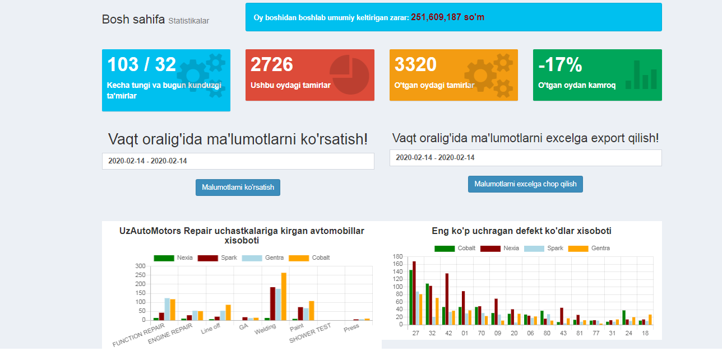

«repair.uzautomotors.com» тизимида ишлаш тартиби
Тизимни асосий экранини куриниши.
Фойдаланувчи тизимга киргандан сўнг, дастурни асосий экрани очилади.
Фойдаланувчи тизимда белгиланган вакт оралигида тугмаси босиш оркали маълумотларни олиш мумкин.
Фойдаланувчи тизимда белгиланган вакт оралигида тугмаси босиш оркали маълумотларни excel га экспорт килиш мумкин.

Slide 5
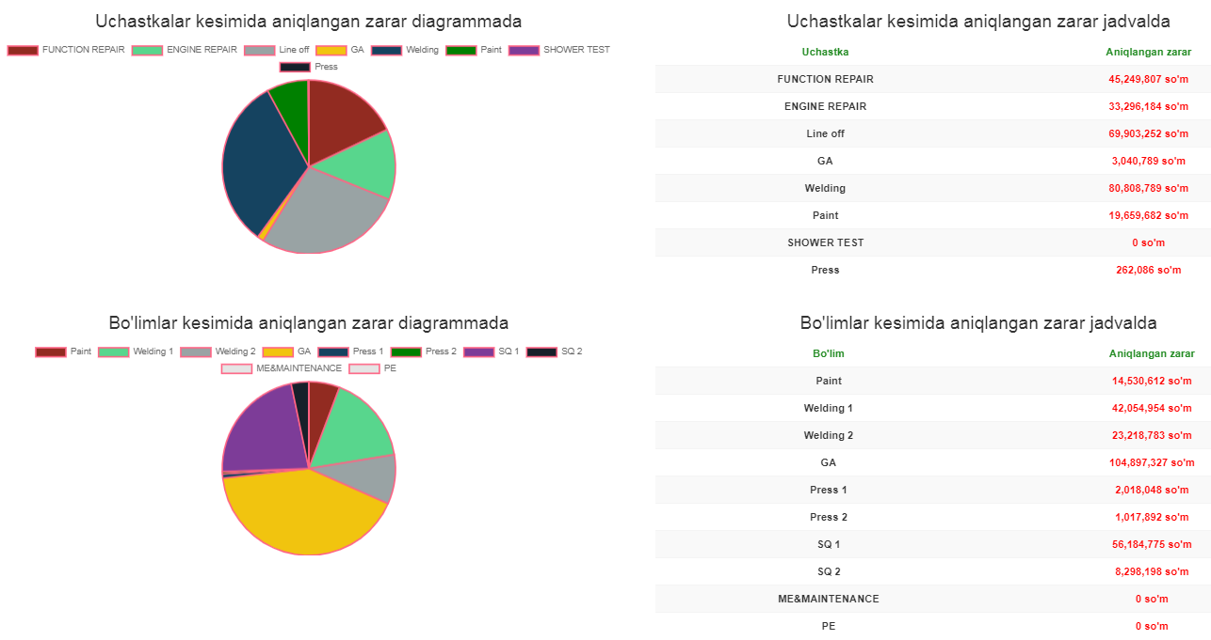
«repair.uzautomotors.com» тизимида ишлаш тартиби
Тизимни асосий экранини куриниши(Давоми).
Фойдаланувчи тизимда участкалар ва булимлар кесимида аникланган зарарларни диаграмма ва жадвал асосида куриш мумкин.

Slide 6
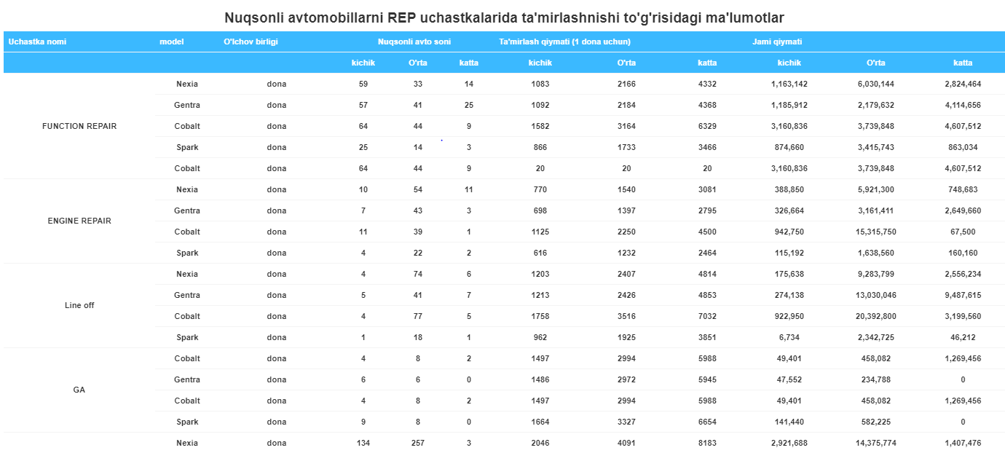
«repair.uzautomotors.com» тизимида ишлаш тартиби
Тизимни асосий экранини куриниши(Давоми).
Фойдаланувчи нуксонли автомобилларни ремонт участкаларида таъмирланиши тугрисидаги маълумотларни куриш мумкин.

Slide 7
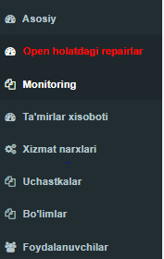
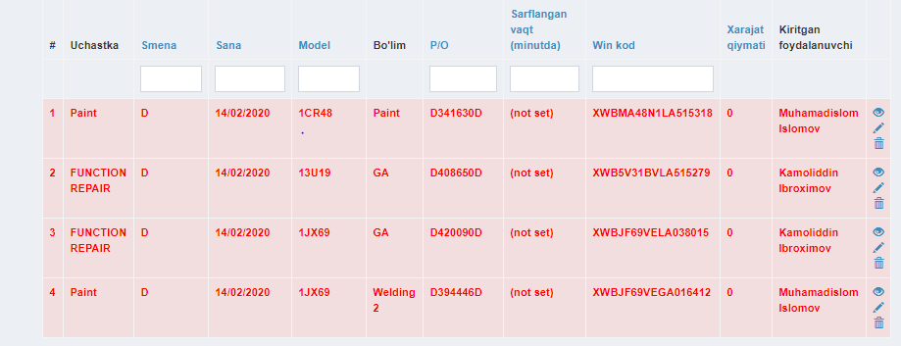
«repair.uzautomotors.com» тизимида ишлаш тартиби
Тизимда очик холатдаги ремонтларни куриш экрани
Фойдаланувчи «Open holatdagi repairlar» тумасини босиш оркали куйидаги экран очилади. Бу экран оркали фойдаланувчи нуксонли автомобиллар таъмирланиши тугрисидаги маълумотлар олиш мумкин.

Slide 8
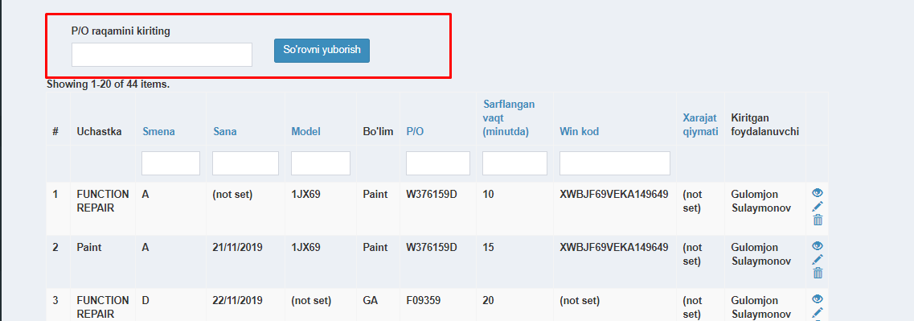
«repair.uzautomotors.com» тизимида ишлаш тартиби
Тизимга моаммолар мониториг маълумотларини киритиш.
Фойдаланувчи “Monitoring” булими босганда мониторинг киритиш саҳифасига кириш учун аввало автомобилнинг P/О рақамини киритиб, тугмасини босиш керак. Сўнг қуйидаги маълумотлар экрани кўринади.

Slide 9
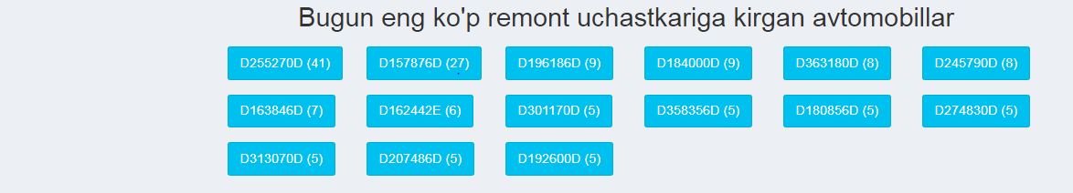
«repair.uzautomotors.com» тизимида ишлаш тартиби
Тизимда таъмирланган автомобиллар маълумотини куриш.
Фойдаланувчи “Ta’mirlar xisoboti” булимини босганда, бугун энг куп ремонт участкаларига кирган автомобиллар тугрисида маълумотлар сахифаси очилади ва фойдаланувчи керакли маълумотларни олиш мумкин.

Slide 10
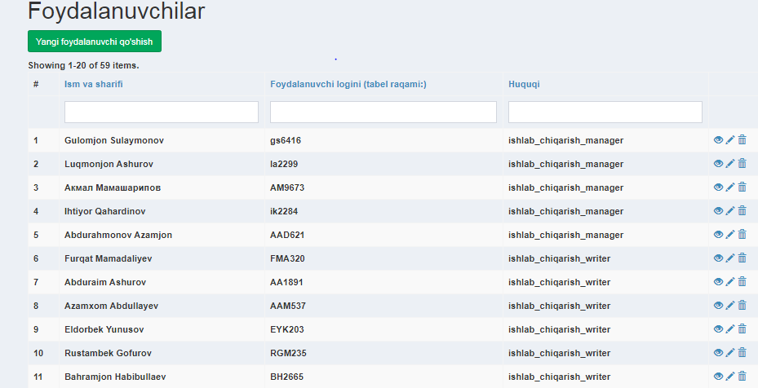
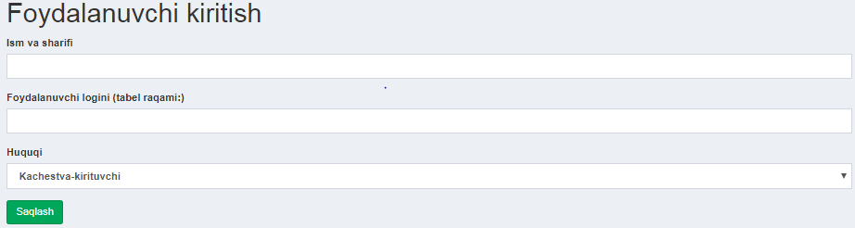
«repair.uzautomotors.com» тизимида ишлаш тартиби
Тизимда фойдаланувчилар тугрисида маълумотини куриш.
Фойдаланувчи “Foydalanuvchilar” булимини босганда, тизимда фойдаланувчилар буйича маълумотлар сахифаси очилади ва фойдаланувчи керакли маълумотларни олиш мумкин.
тугмаси босилганда, “Foydalanuvchi kiritish” сахифаси очилади.

Slide 11
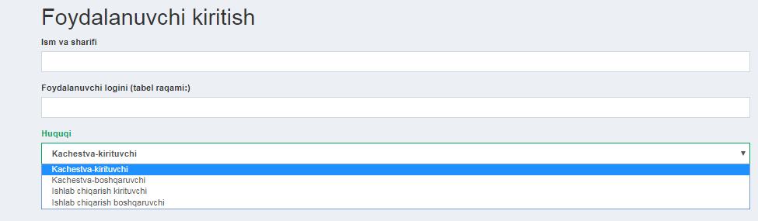

«repair.uzautomotors.com» тизимида ишлаш тартиби
Тизимда фойдаланувчилар тугрисида маълумотини киритиш.
«Ismi va sharifi» майдонига ўз исми ва фамилиясини киритади.
«Foydalanuvchi logini(Tabel raqami)» майдонига компьютерига киришдаги логинини киритади.
«Huquqi» майдонида фойдаланувчи тизимда ишлаш ролларига қараб, агар фойдаланувчи оддий фойдаланувчи бўлса, «Kachectva-kirituvchi» ёки «Ishlab-chiqarish kirituvchi» қисмлари танланади. Агар фойдаланувчи админ фойдаланувчи бўлса, «Kachectva-boshqaruvchi» ёки «Ishlab-chiqarish boshqaruvchi» қисмлари танланади. Барча керакли маълумотлар киритилгандан сўнг, тугмаси босилади. Бу билан фойдаланувчи маълумотлари тизимда сақланади ва активлашади

Slide 12
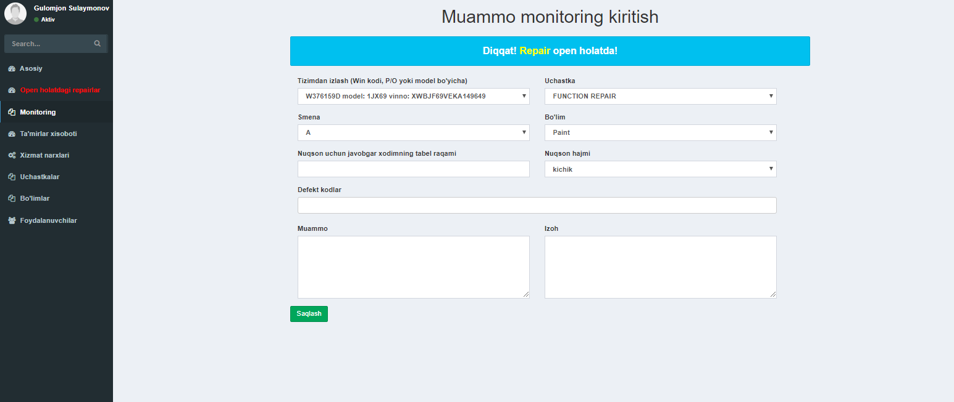
«repair.uzautomotors.com» тизимида ишлаш тартиби
Янги мониторинг маълумотини киритиш учун қуйидаги майдонларни тўлдириш зарур
Аввало П\О рақами бўйича келган маълумотни танлаши керак
Участка танланиши керак
Смена ва бўлими танлаб олиши керак
Сарфланган дақиқалар, нуқсон ҳажми ва дефектлар рўйхати
Муаммо изоҳи хамда изоҳ ихтиёрий майдонлар
Юқоридаги маълумотлар киритилгандан сўнг, «Saqlash» тугмаси босилади.

Slide 13
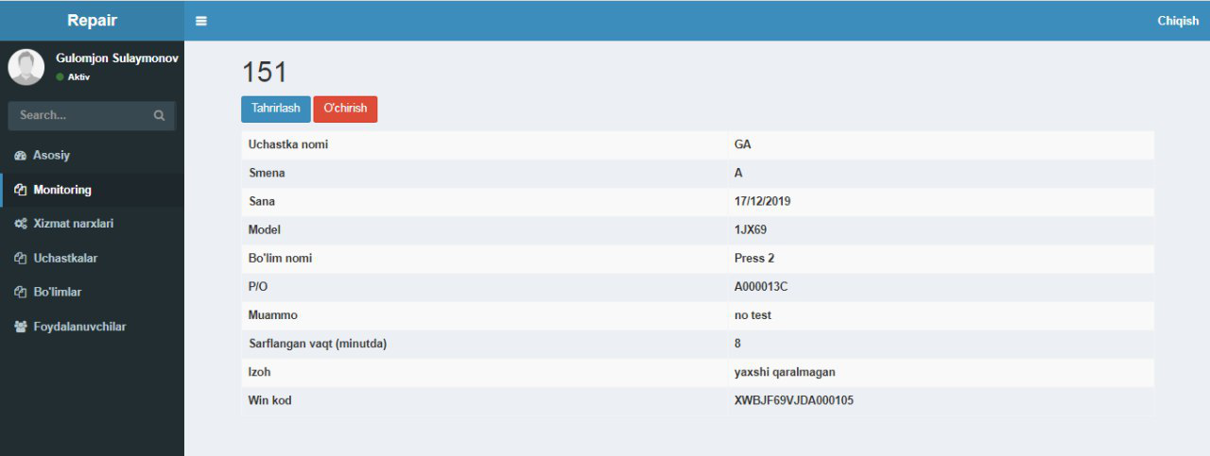
«repair.uzautomotors.com» тизимида киритилган маълумотлар кўриниши
Бу ерда киритилган маълумотлар рўйхати кўринади ва шу ердан маълумотларни «Tahrirlash» тугмаси орқали қайта таҳрирлаш ёки «O’chirish» тугмаси орқали маълумотларни ўчириш мумкин.

